Slide 1

TRƯỜNG CAO ĐẲNG LÝ TỰ TRỌNG TP. HỒ CHÍ MINH
TRƯỜNG CÔNG LẬP CHẤT LƯỢNG CAO
SINH HOẠT
SINH VIÊN CÁC LỚP KHÓA 2018T4
Báo cáo: Thạc sĩ Lương Xuân Thịnh
Chức vụ: Phó trưởng phòng Tuyển sinh – Đào tạo
WWW.LTTC.EDU.VN

Slide 2


  Giới thiệu về trường
  Trường Cao đẳng Lý Tự Trọng Thành phố Hồ Chí Minh được thành lập từ năm 1971, là công lập đạt danh hiệu trường chất lượng cao Quốc gia, đào tạo đa cấp, đa ngành với nhiều loại hình đào tạo theo hướng tiên tiến và hiện đại. Trường tọa lạc tại địa chỉ 390 Hoàng Văn Thụ, phường 4, quận Tân Bình, Thành phố Hồ Chí Minh, với diện tích rộng hơn 5 hécta, môi trường học tập rộng rãi thoáng mát, yên tĩnh, kỷ cương, nề nếp và thân thiện.
Vinh dự được nhận nhiều Bằng khen các cấp trong công tác tuyển sinh, đào tạo, giải quyết việc làm sinh viên…
Được doanh nghiệp quan tâm tài trợ nhiều học bổng dành cho sinh viên Trường.
Trường đang duy trì và cải tiến hệ thống quản lý chất lượng theo tiêu chuẩn ISO 9001:2015.
Qui mô đào tạo trên 18.000 sinh viên và tuyển sinh hằng năm trên 7.000 sinh viên.
Quan hệ trên 1000 DN, cam kết 100% SV sau TN được giới thiệu việc làm…
UBND TP.HCM có tờ trình gửi Bộ GD&ĐT xem xét, chấp thuận, có văn bản trình Chính phủ phê duyệt chủ trương Thành lập Trường Đại học Lý Tự Trọng TP. HCM
NHÂN VĂN – SÁNG TẠO – PHÁT TRIỂN – BỀN VỮNG

Slide 3
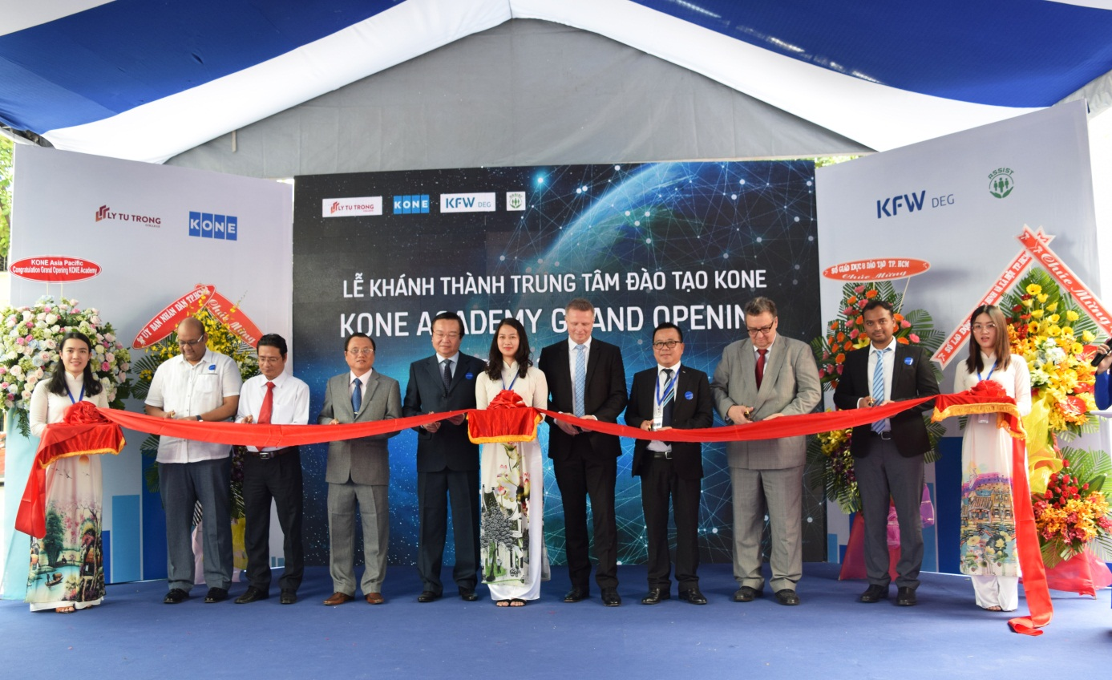
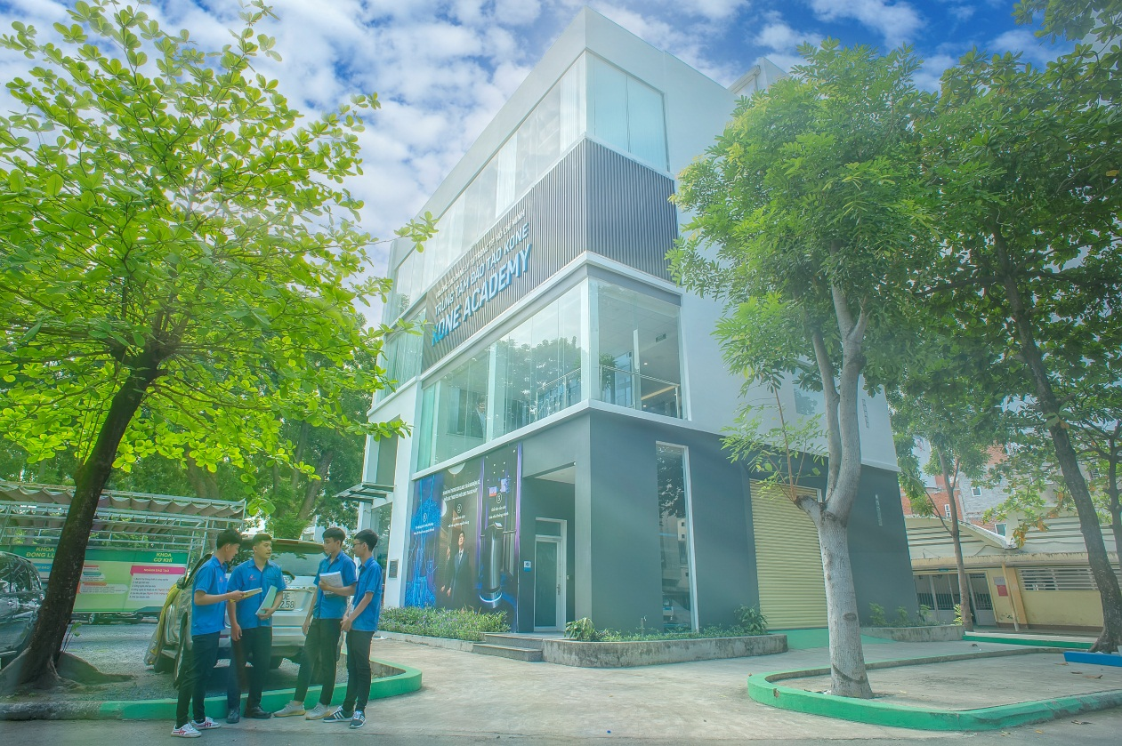
  TÀI TRỢ DOANH NGHIỆP
  Công ty KONE tài trợ Trung tâm Đào tạo thang máy và thang cuốn trị giá 10 tỷ đồng
NHÂN VĂN – SÁNG TẠO – PHÁT TRIỂN – BỀN VỮNG

Slide 4
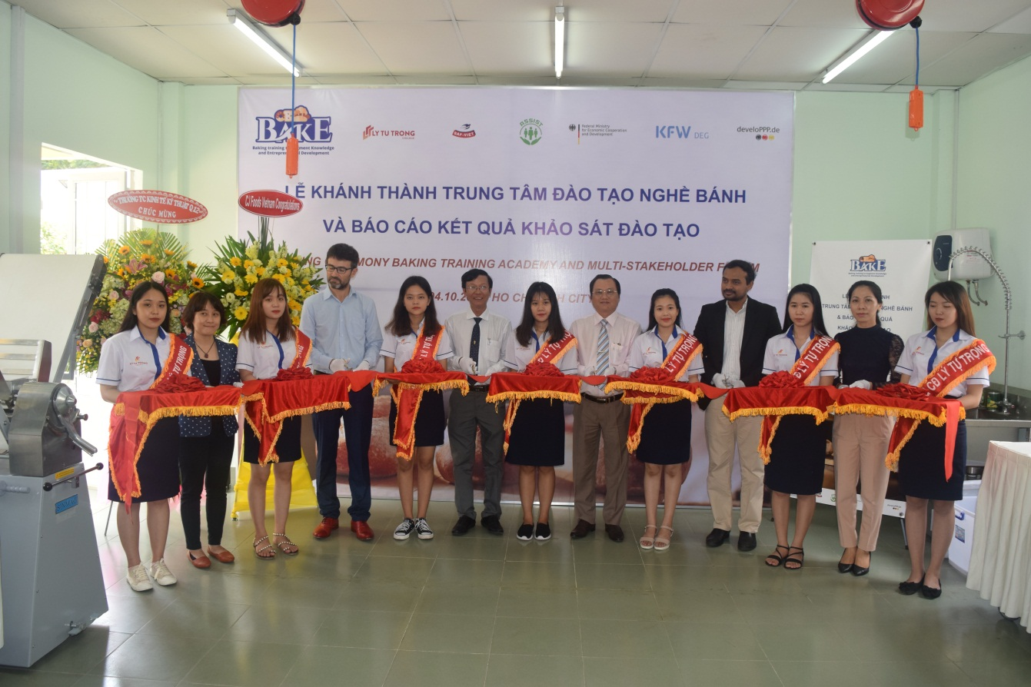
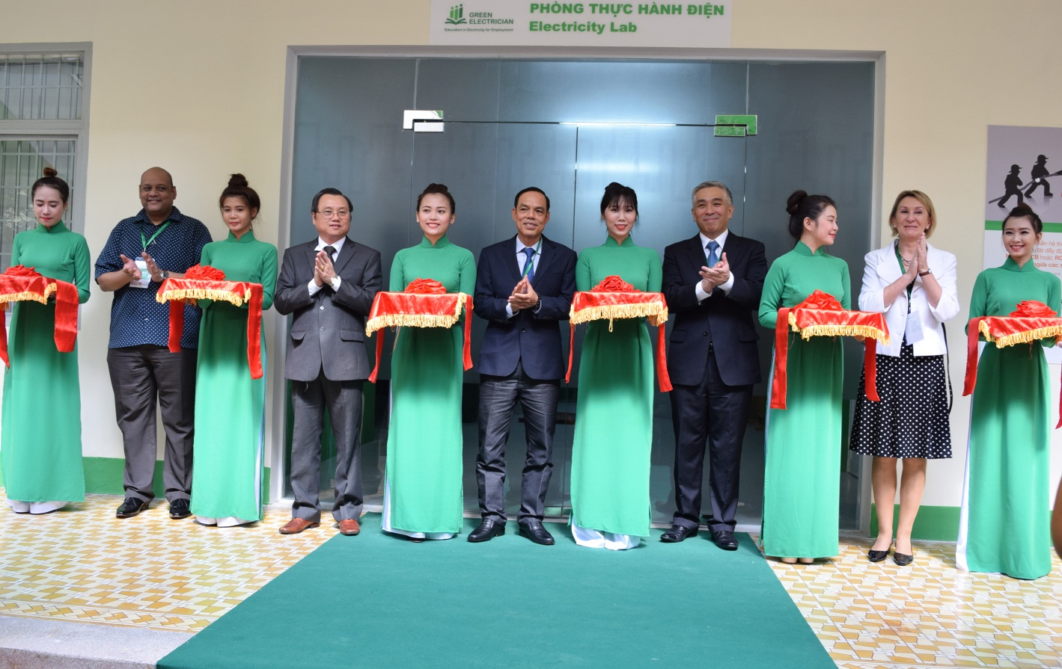
  TÀI TRỢ DOANH NGHIỆP
  Ngân hàng Phát triển Đức DFG và công ty TNHH LD Saf-Viet tài trợ “Trung tâm Đào tạo Nghề Bánh” trị giá 400 Euro (Trên 9 tỷ đồng)
  Cty Schneider Electric Việt Nam tài trợ “Phòng Đào tạo thực hành Điện”
  trị giá 430 Euro (Trên 10 tỷ đồng)
NHÂN VĂN – SÁNG TẠO – PHÁT TRIỂN – BỀN VỮNG

Slide 5
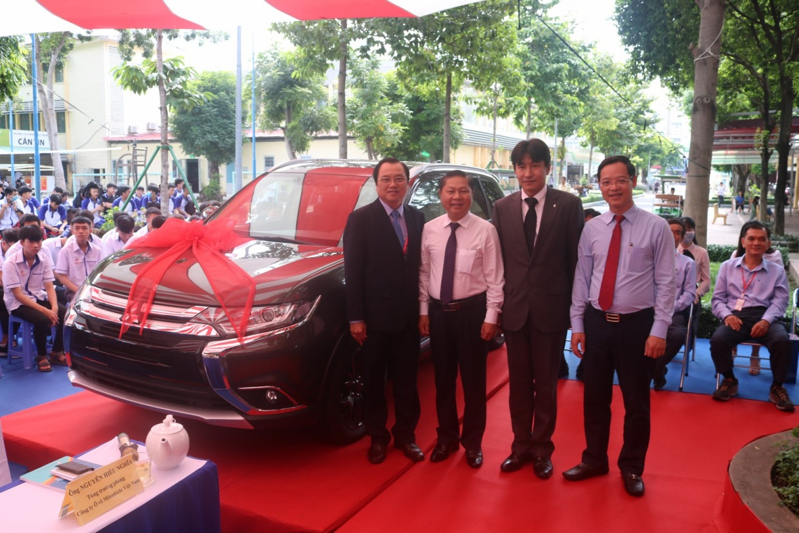
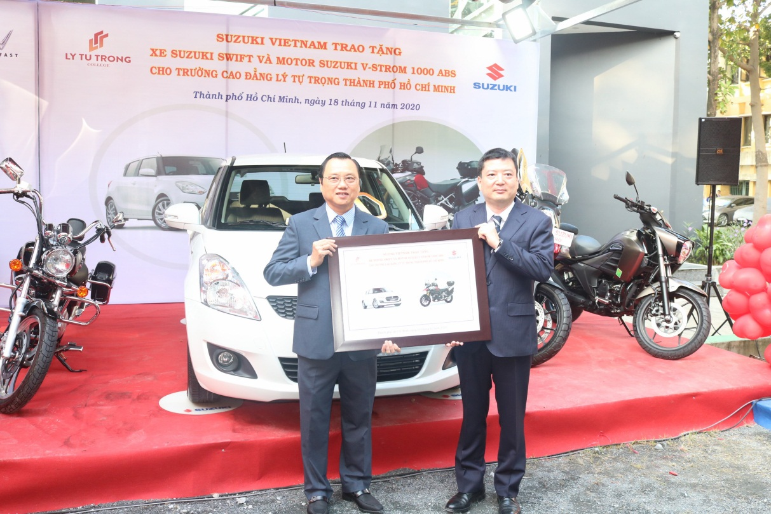
  TÀI TRỢ DOANH NGHIỆP
  SUZUKI Việt Nam tài trợ 01 xe Ô tô, 02 mô tô thiết bị đào tạo trên 1,5 tỷ đồng.
  MITSUBISHI Việt Nam tài tài trợ 01 xe ô tô Mitsubishi Outlander Plus phục vụ đào tạo ngành Công nghệ Ô tô trị giá gần 1 tỷ đồng
NHÂN VĂN – SÁNG TẠO – PHÁT TRIỂN – BỀN VỮNG

Slide 6
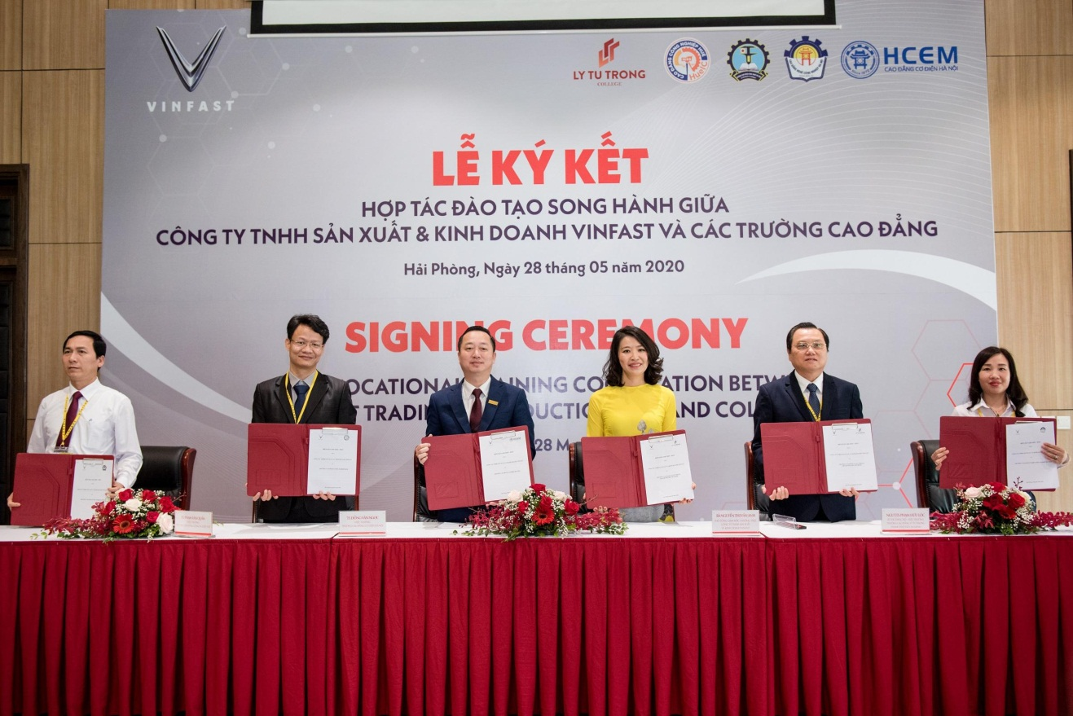
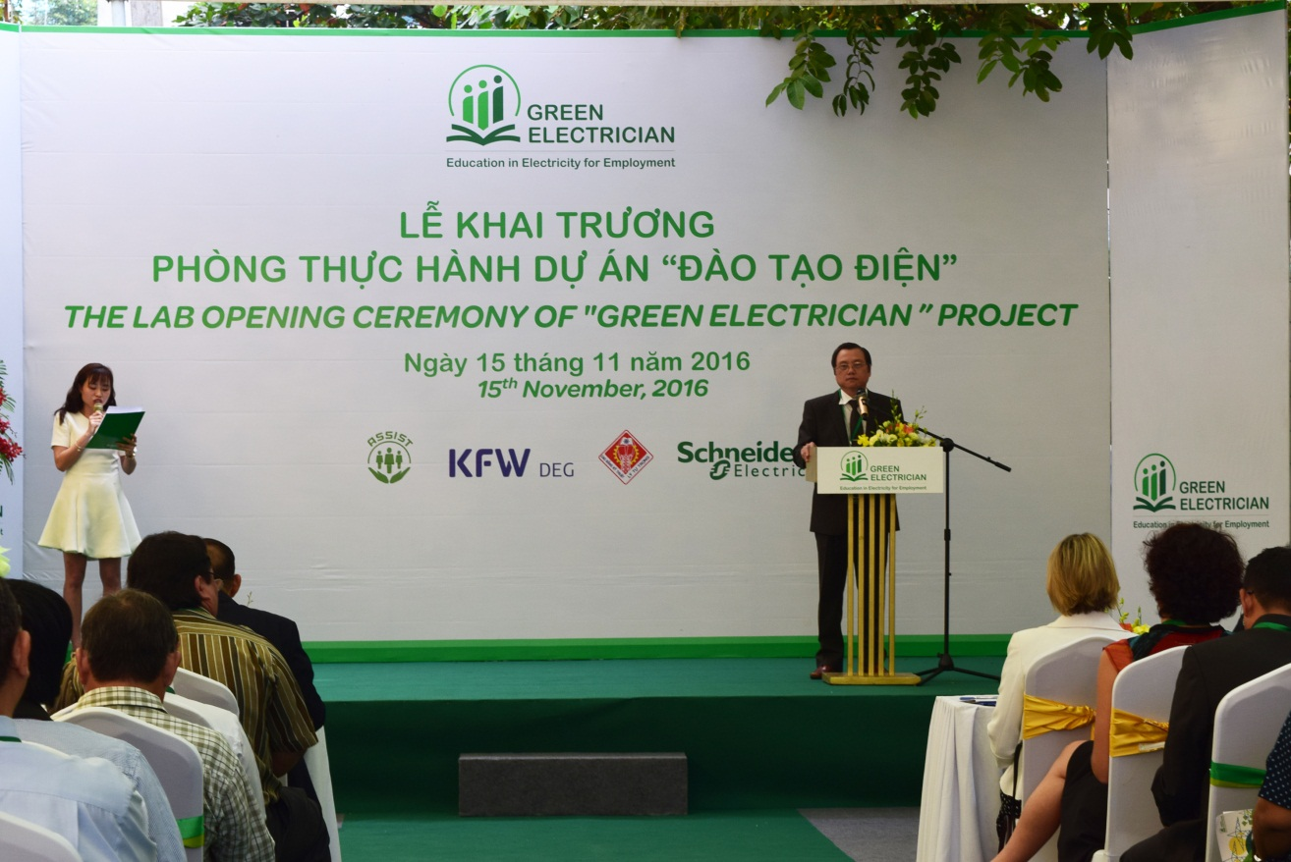
  KÝ KẾT HỢP TÁC ĐÀO TẠO
  Lễ ký kết hợp tác Đào tạo song hành
  công ty TNHH SX và KD Vinfast
  Hợp tác Hiệp hội Cải thiện Xã hội và Chuyển đổi Bền vững Châu Á (ASSIST) Đào tạo dự án “Đào tạo Điện”
NHÂN VĂN – SÁNG TẠO – PHÁT TRIỂN – BỀN VỮNG

Slide 7
  HOẠT ĐỘNG CHĂM LO SINH VIÊN
Xây mới 4 căn nhà tình bạn với 300 triệu đồng
Hơn 1000 suất học bổng, kinh phí trên 2 tỷ đồng
Hơn 400 vé xe miễn phí, kinh phí 220 triệu đồng
Hơn 1500 phần quà nhu yếu phẩm
Hơn 7200 suất cơm miễn phí SV KTX
Hơn 100 suất học bổng SV ảnh hưởng do dịch COVID-19
NHÂN VĂN – SÁNG TẠO – PHÁT TRIỂN – BỀN VỮNG

Slide 8
  HOẠT ĐỘNG XÃ HỘI
Vận động hơn 1 tỷ đồng mỗi năm
Bê tông hóa hơn 1000 m đường
Hiến tặng hơn 600 đơn vị máu
Trao tặng 02 sân chơi TN; 01 nhà để xe học sinh
Lắp đặt hơn 12 km đường điện chiếu sáng công trình “Thắp sáng đường quê”
Xây dựng 06 căn nhà và sửa chữa 02 căn nhà tình thương; sửa chữa 02 căn nhà TN
Trao tặng hơn 500 phần quà người dân khó khăn
NHÂN VĂN – SÁNG TẠO – PHÁT TRIỂN – BỀN VỮNG

Slide 9
  THÀNH TÍCH THAM GIA HOẠT ĐỘNG
Đạt giải nhất cuộc thi Startup Kite 2020
SV Khoa CNTT đạt giải cuộc thi tin học Quốc gia
Đứng nhì toàn đoàn Hội thao học sinh Trung cấp năm 2019, 2020
NHÂN VĂN – SÁNG TẠO – PHÁT TRIỂN – BỀN VỮNG

Slide 10
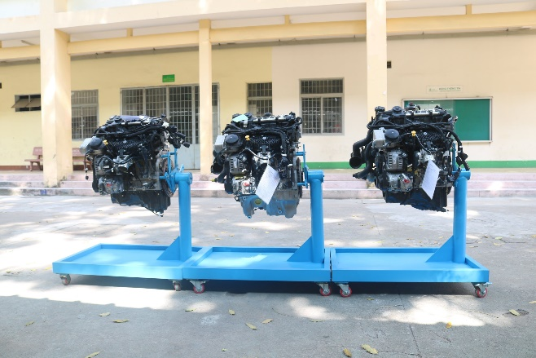
  THỜI GIAN – HÌNH THỨC ĐÀO TẠO, CÁCH ĐĂNG KÝ, HỌC PHÍ VÀ CẤP BẰNG
- Thời gian đào tạo: 1 năm
- Hình thức đào tạo: Chính quy.
Cách đăng ký: Nhà trường sẽ thực hiện đăng ký SV học chuyển tiếp Cao đẳng.
Học phí: Đóng theo quy định của Nhà nước đối với các trường công lập.
Cấp bằng: Đào tạo chính quy và Cấp bằng Cao đẳng Chính quy…
NHÂN VĂN – SÁNG TẠO – PHÁT TRIỂN – BỀN VỮNG

Slide 11
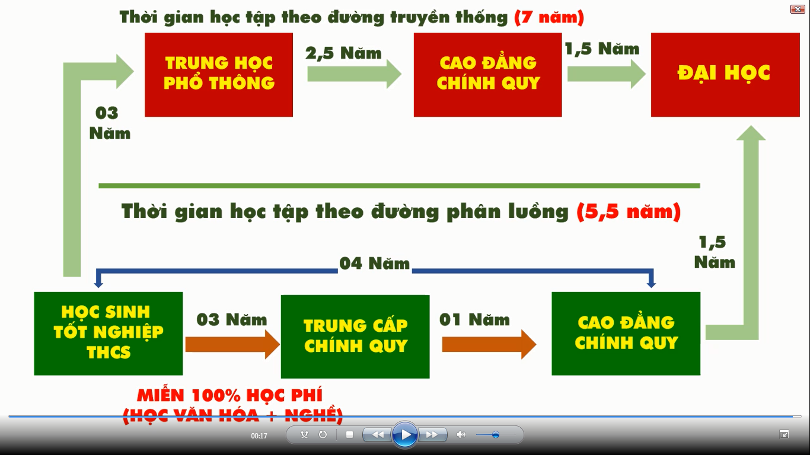
  SƠ ĐỒ LIÊN THÔNG CÁC BẬC HỌC
NHÂN VĂN – SÁNG TẠO – PHÁT TRIỂN – BỀN VỮNG

Slide 12
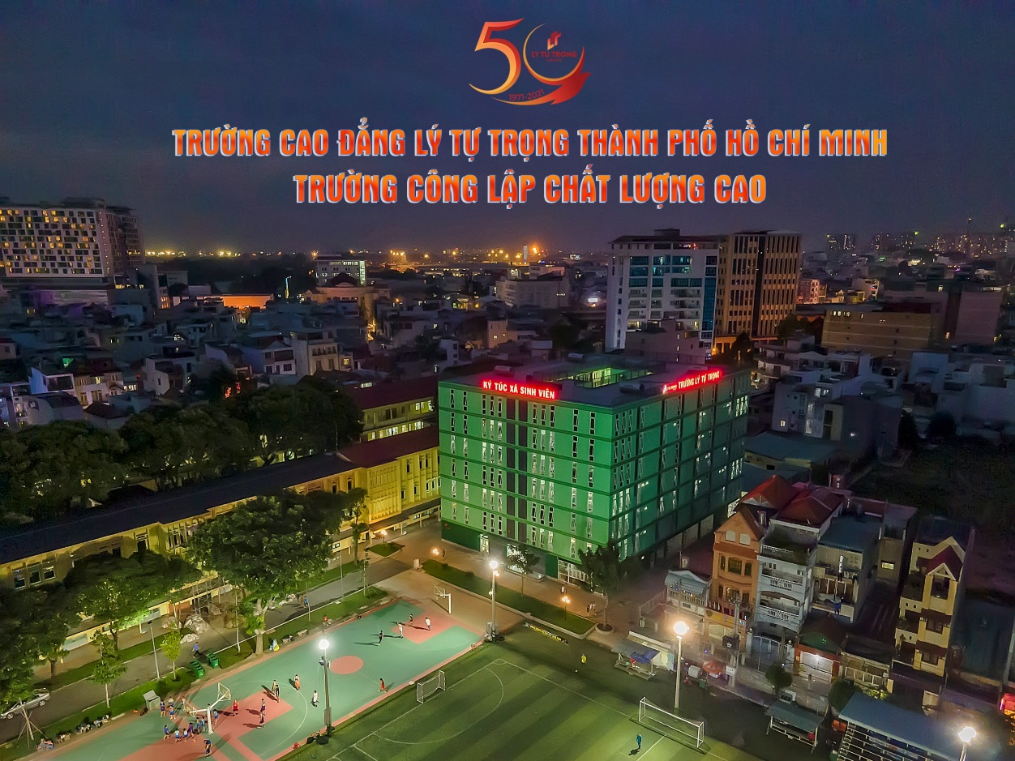
  NHỮNG ƯU ĐIỂM CHƯƠNG TRÌNH ĐÀO TẠO
Chương trình đào tạo phù hợp với người học, rút ngắn thời gian đào tạo…
Thời gian học phù hợp và tạo điều kiện tốt nhất sinh viên tham gia khóa học…
Sau tốt nghiệp được tiếp tục liên thông lên đại học và các bậc học cao hơn…
Nhà trường giới thiệu việc làm, vừa đi làm và vừa học liên thông chuyển tiếp lên Cao đẳng…
  Ký túc xá sinh viên trường
NHÂN VĂN – SÁNG TẠO – PHÁT TRIỂN – BỀN VỮNG

Slide 13

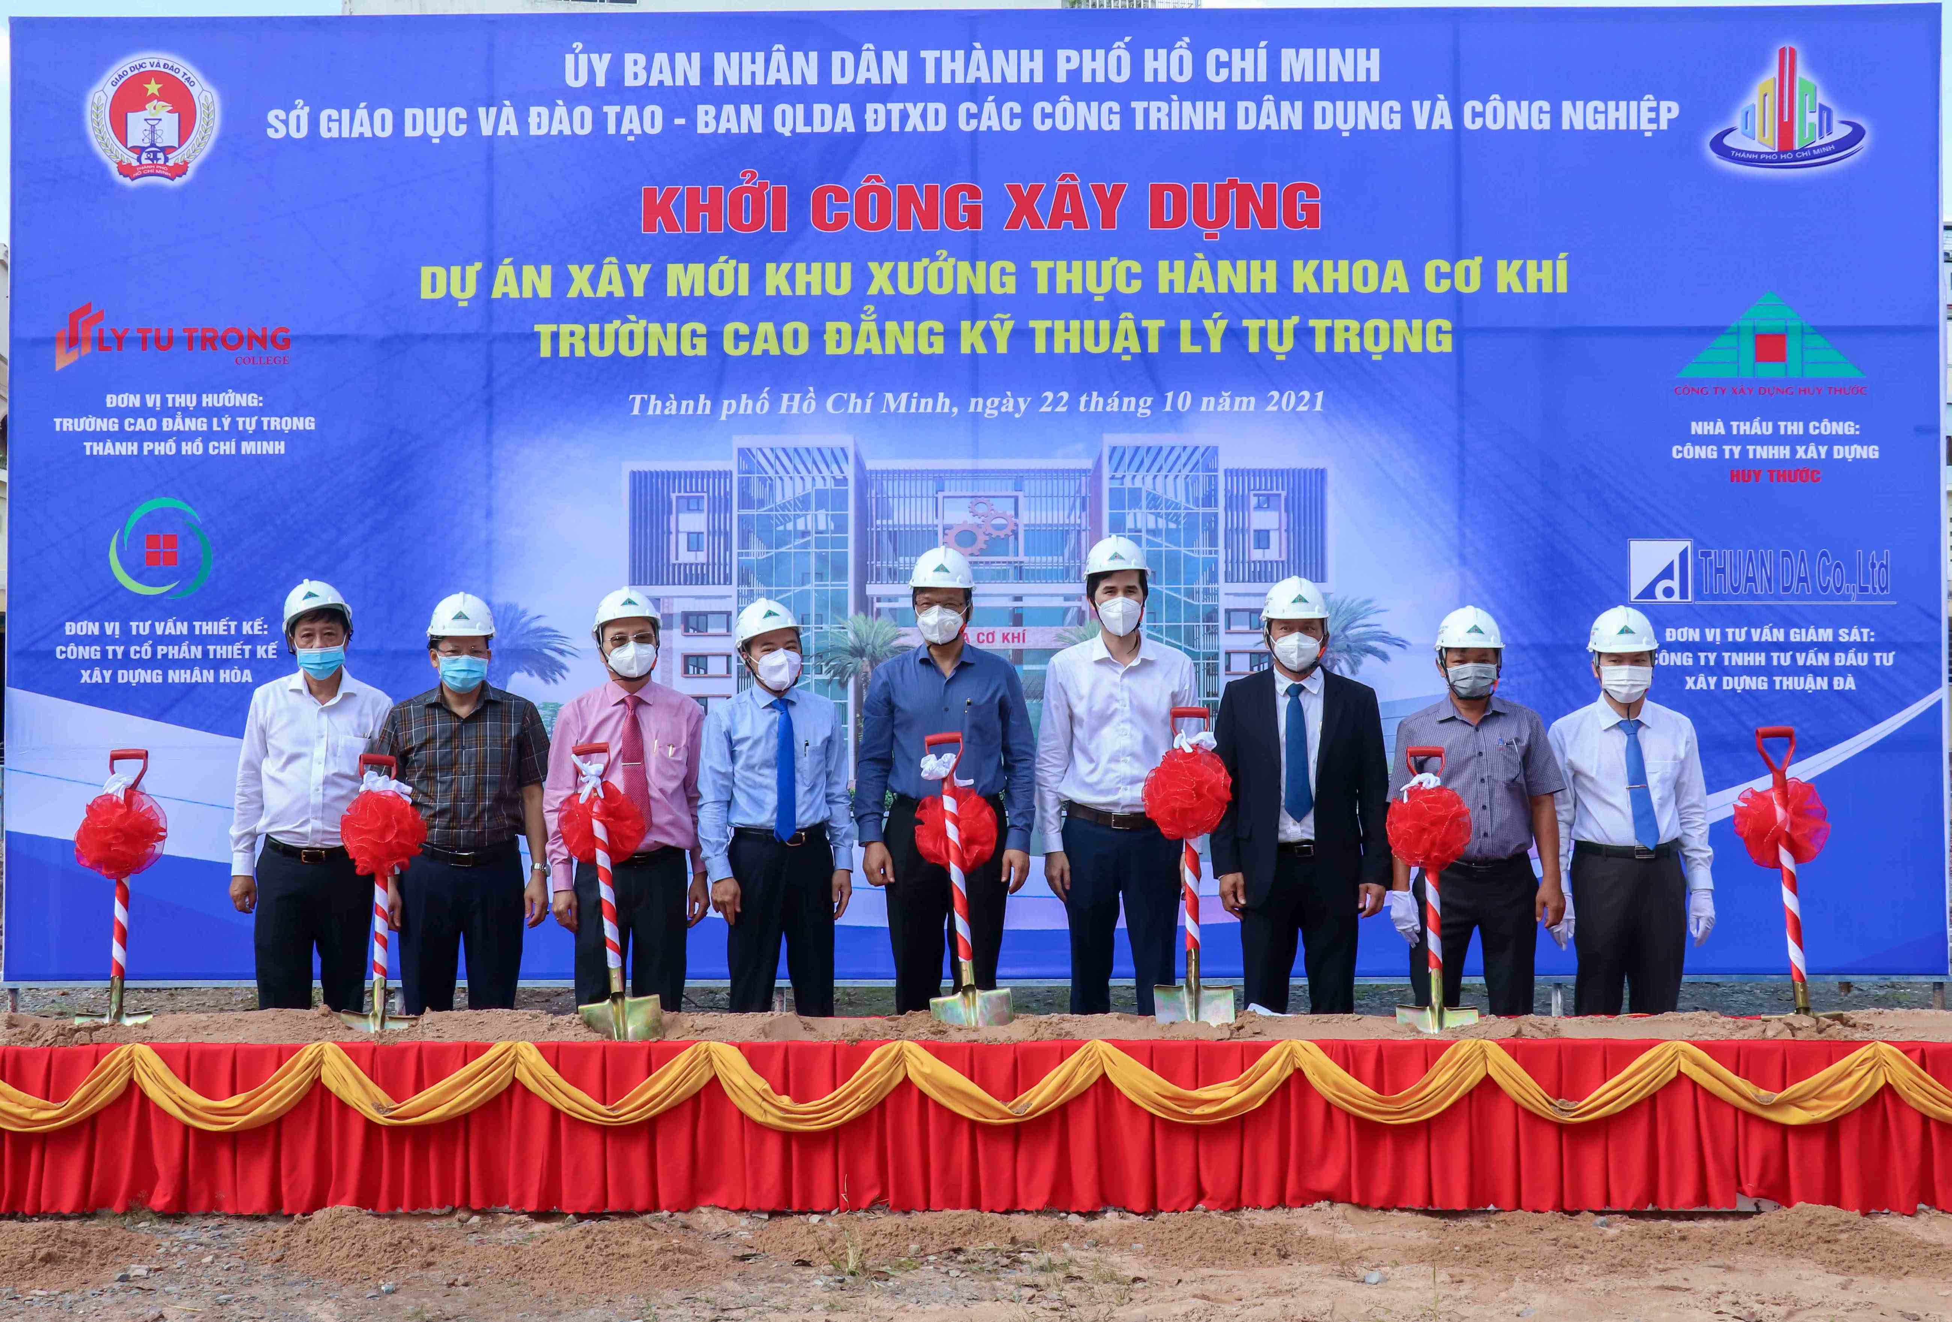
TRÂN TRỌNG CẢM ƠN

